Slide 1
РАЗВИВАЮЩАЯ ПРЕДМЕТНО- ПРОСТРАНСТВЕННАЯ СРЕДА В МДОУ «РУДНОВСКИЙ ДЕТСКИЙ САД»
Развивающая предметно-пространственная среда (согласно ФГОС ДО) — это определенное пространство, организованно оформленное и предметно-насыщенное, приспособленное для удовлетворения потребностей ребенка в познании, общении, физическом и духовном развитии в целом.

Slide 2
Учитывая требования ФГОС ДО развивающая предметно – пространственная среда делится на пять образовательных областей: *Социально – коммуникативная; *Познавательная; *Речевая; *Художественно – эстетическая; * Физическая. Физическая.

Slide 3
Среда должна обеспечивать возможность общения и совместной деятельности детей и взрослых, двигательной активности детей, а также возможности для уединения.
Насыщенность - соответствие среды возрастным возможностям детей и содержанию Программы. Наличие средств обучения (в том числе технических), разнообразие материалов для всех видов активности воспитанников, экспериментирование с доступными детям материалами (в том числе с песком и водой).
Трансформируемость - возможность изменений предметно-пространственной среды в зависимости от образовательной ситуации.
Доступность - свободный доступ всех воспитанников к играм, игрушкам, материалам.
Полифункциональность - возможность разнообразного использования различных составляющих среды, пригодных для использования в разных видах детской активности.
Вариативность-наличие различных пространств (для игры, конструирования, уединения и пр.), разнообразных материалов, игр, игрушек и оборудования, периодическую сменяемость и появление новых предметов
Безопасность-соответствие всех элементов среды требованиям надёжности и качества.

Slide 4
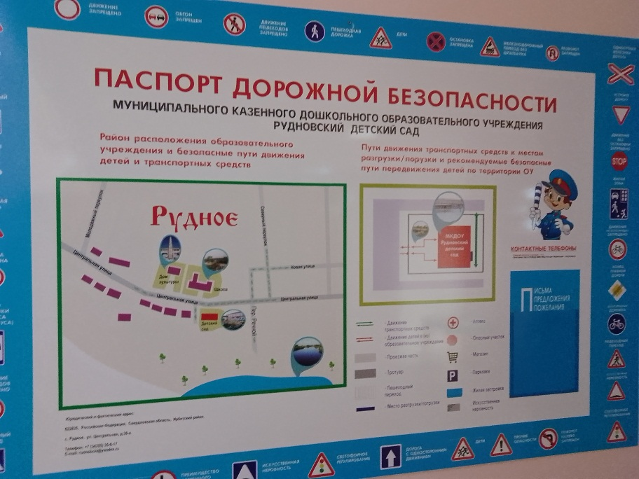
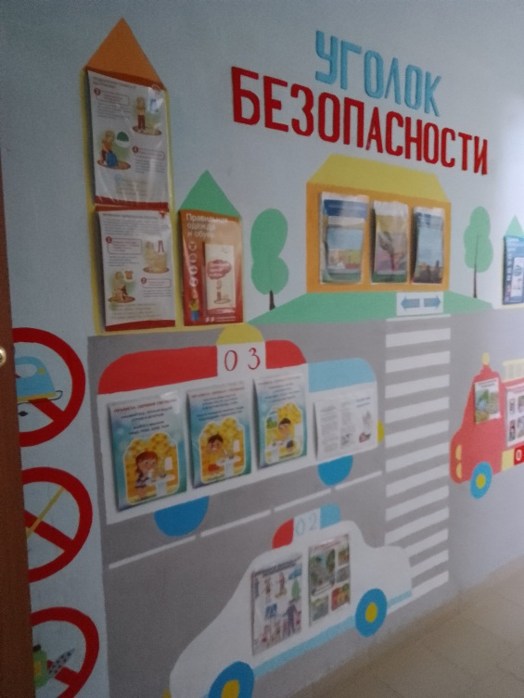
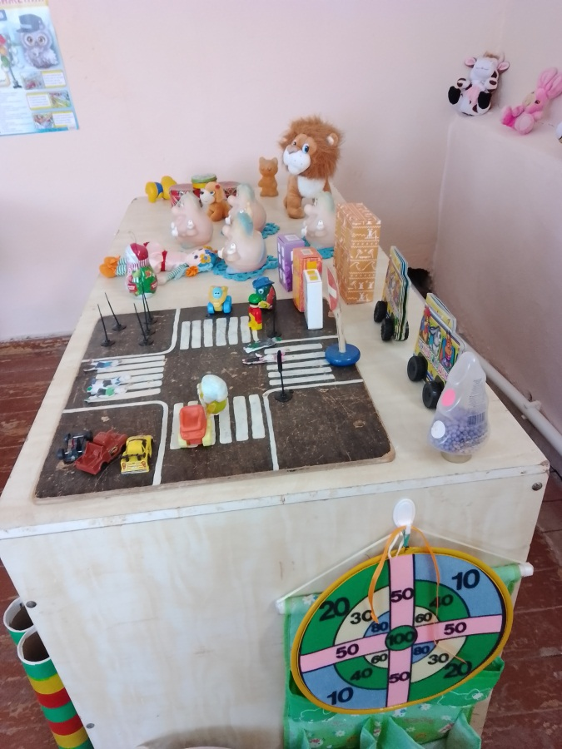
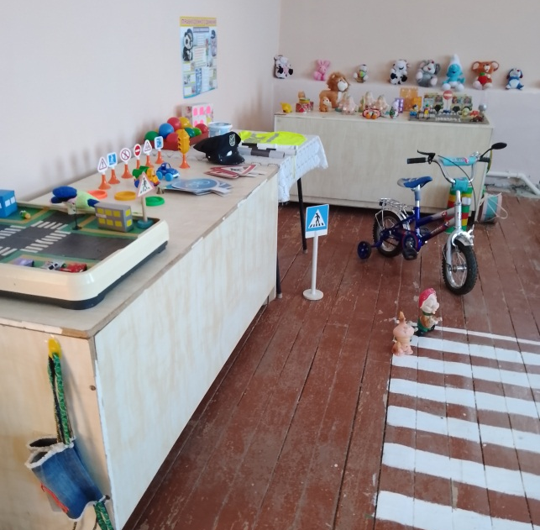
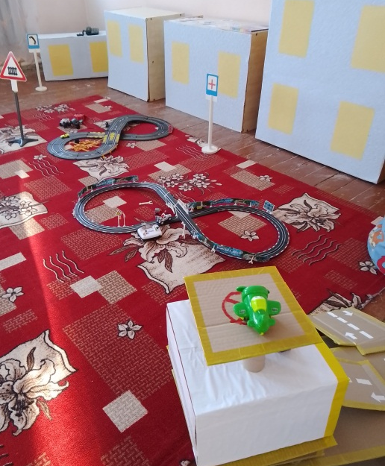
Социально – коммуникативное развитие

Slide 5
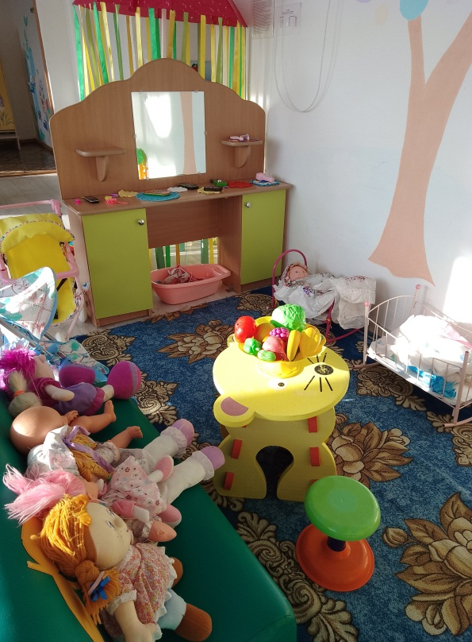
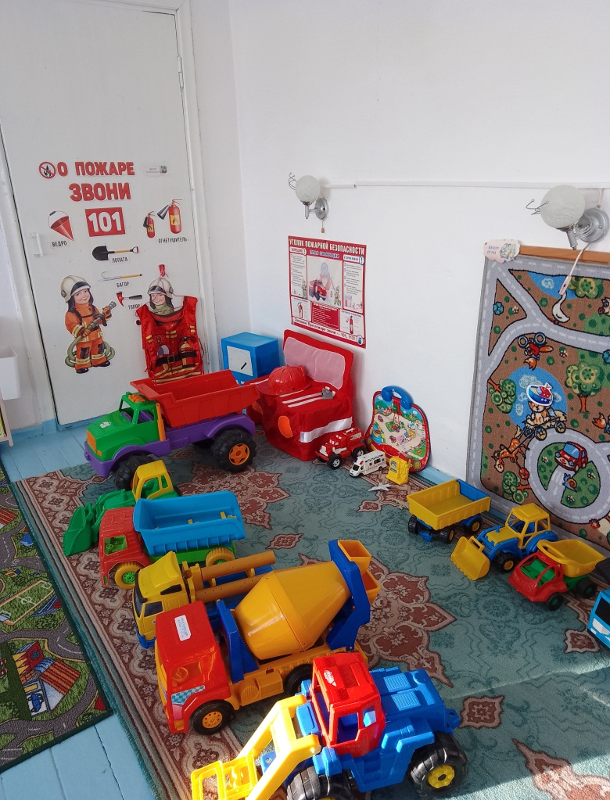
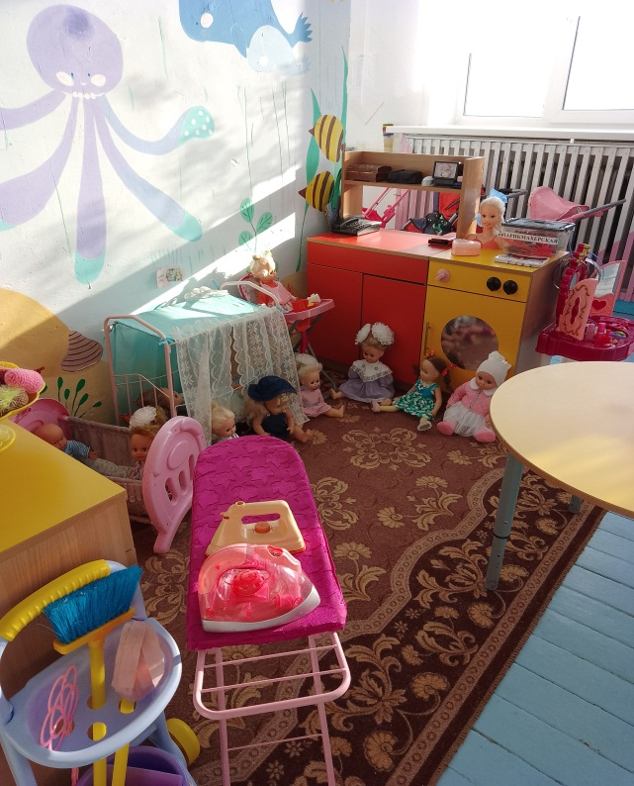
. .

Slide 6
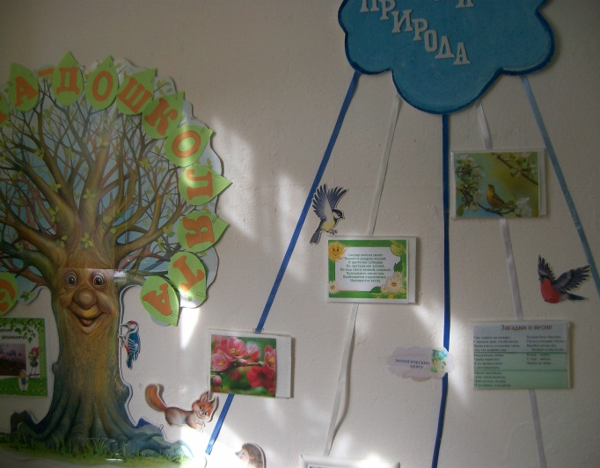
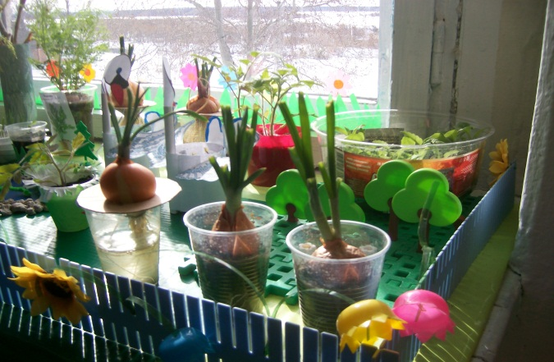
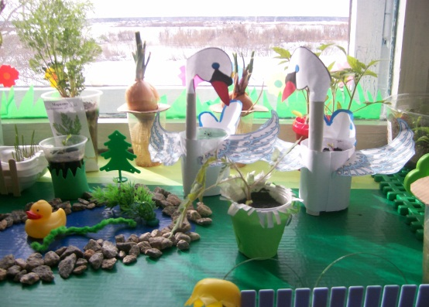
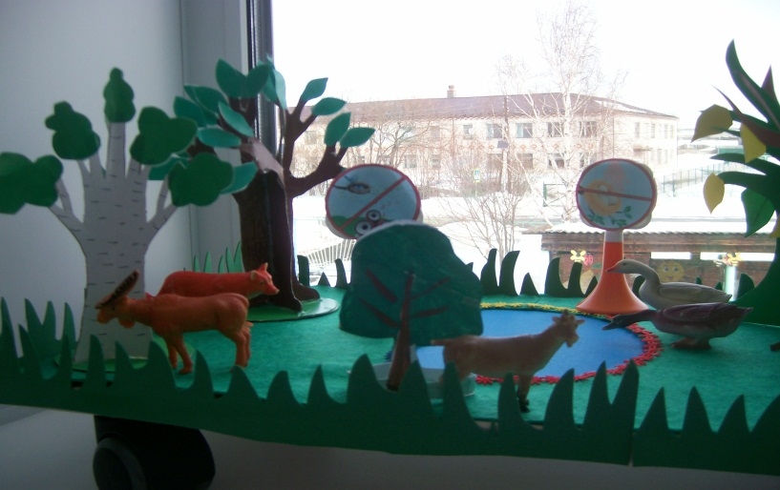
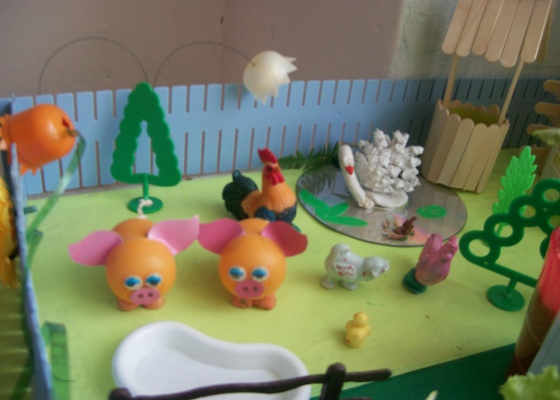
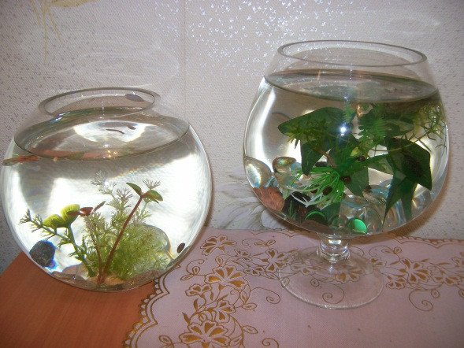
Познавательное развитие

Slide 7
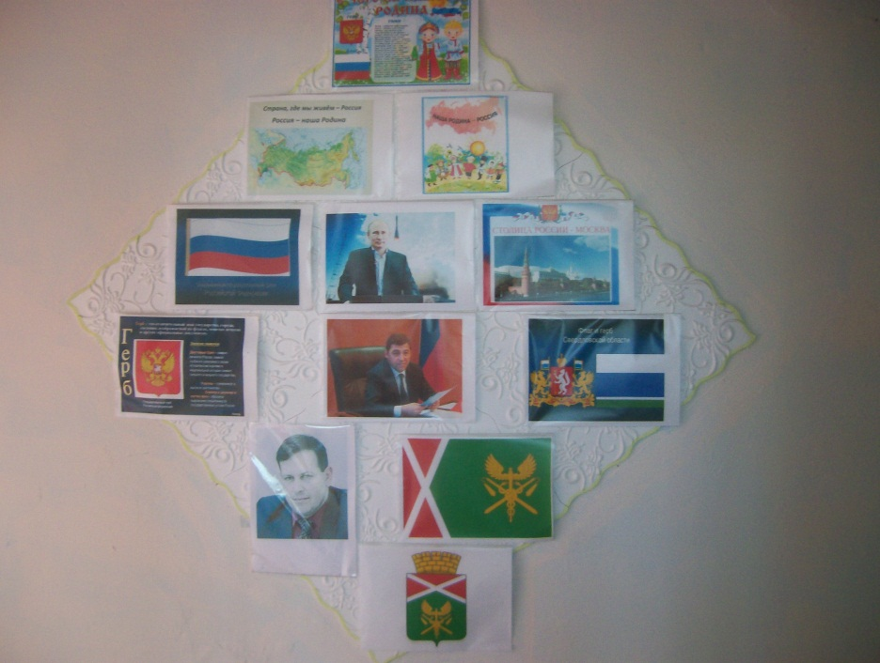
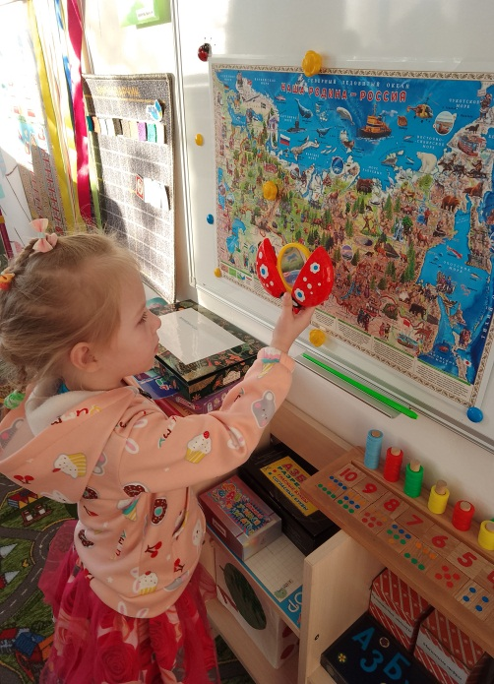
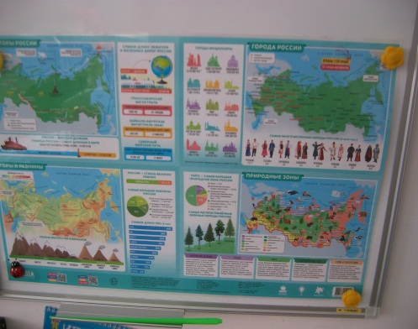
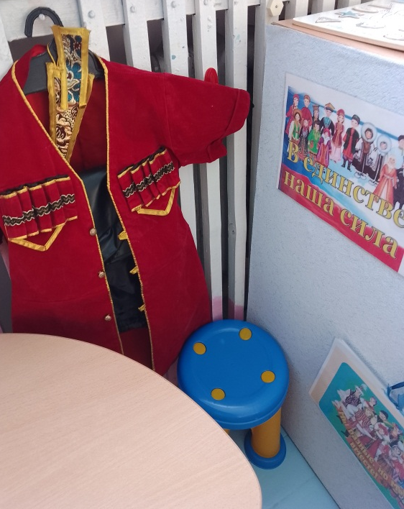
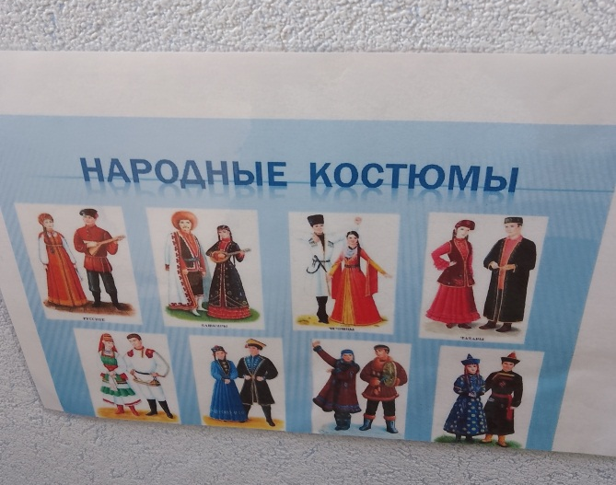
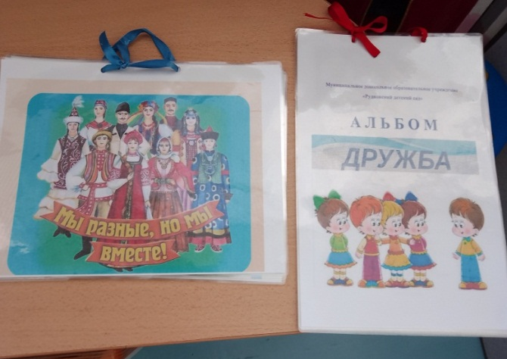
«Хочу все знать»

Slide 8
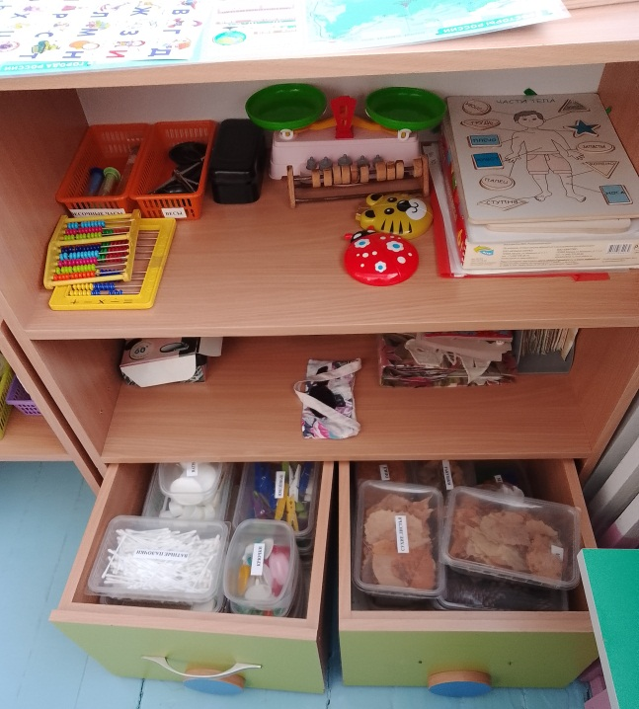
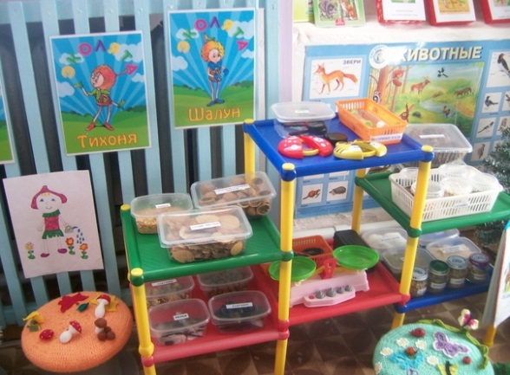
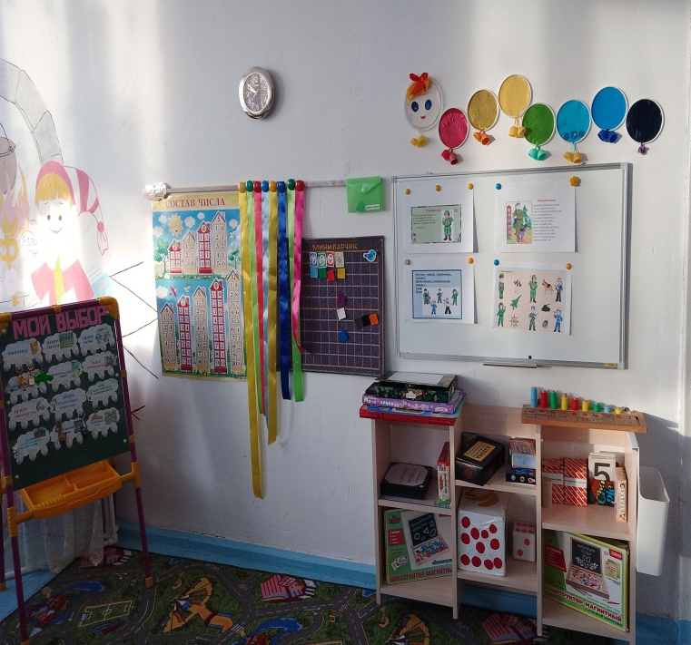
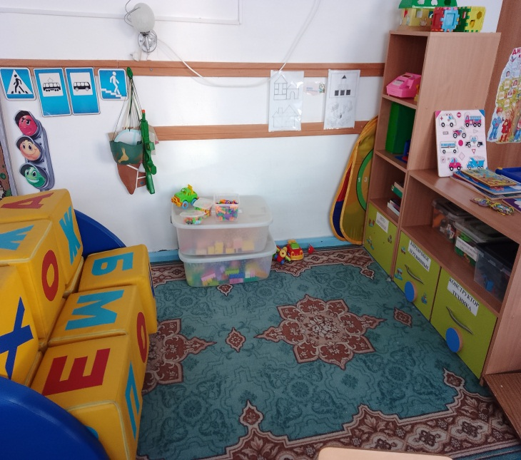
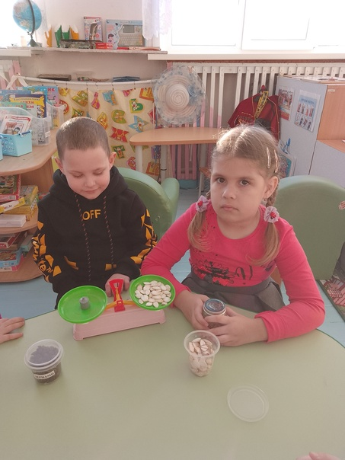
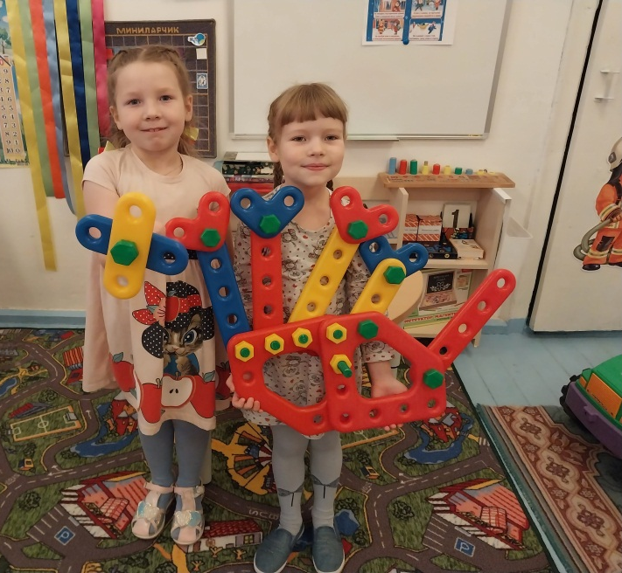

Slide 9
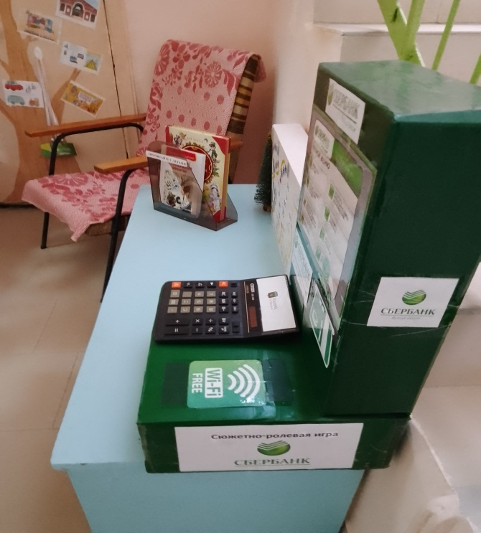
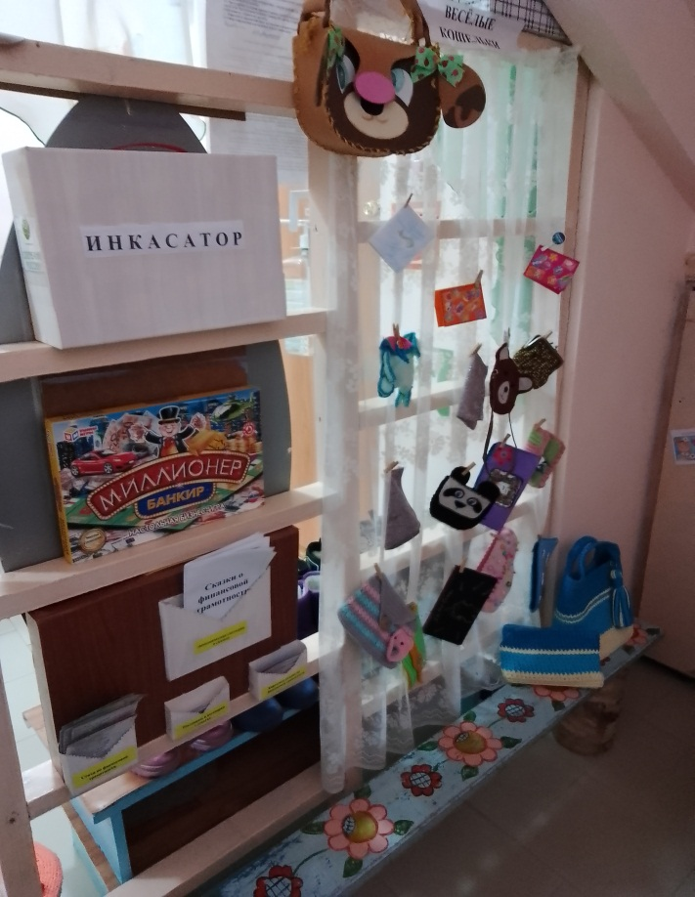
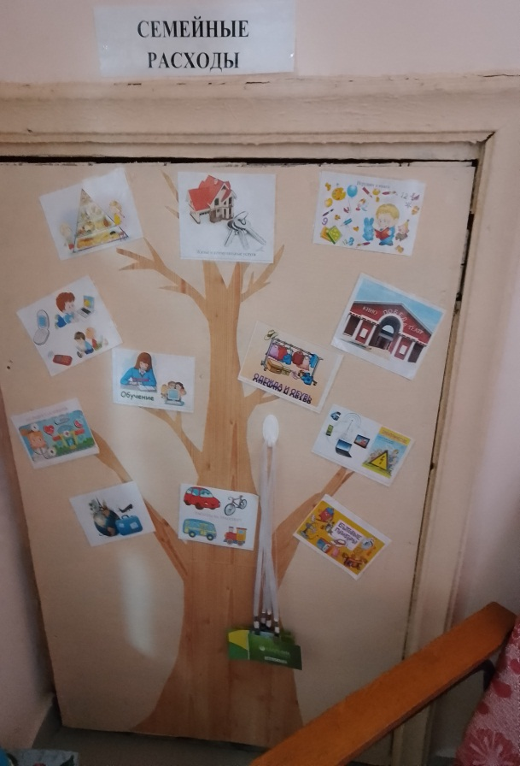
ЦЕНТР ЭКОНОМИКИ И ФИНАНСОВ:

Slide 10
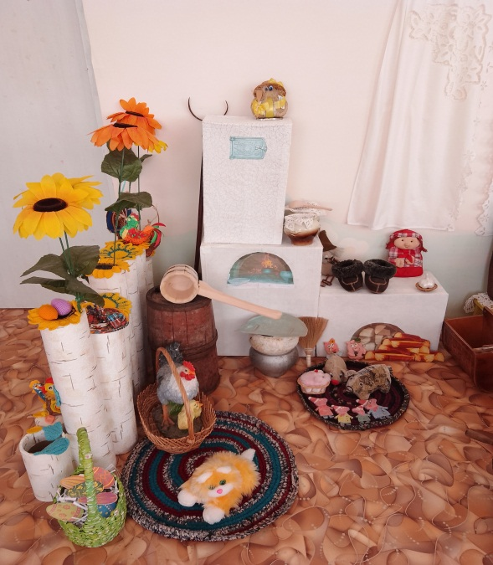
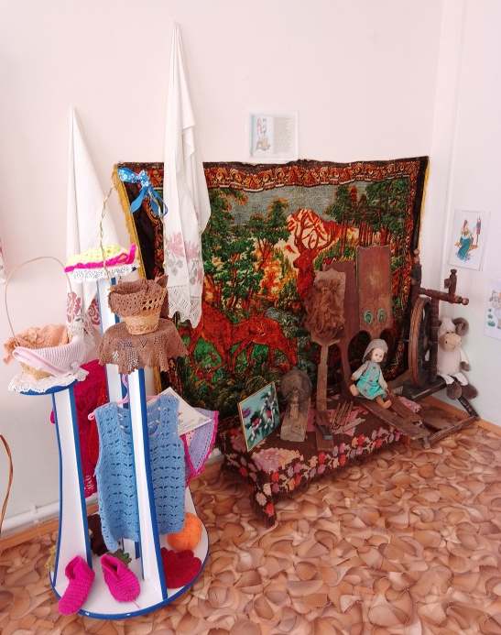
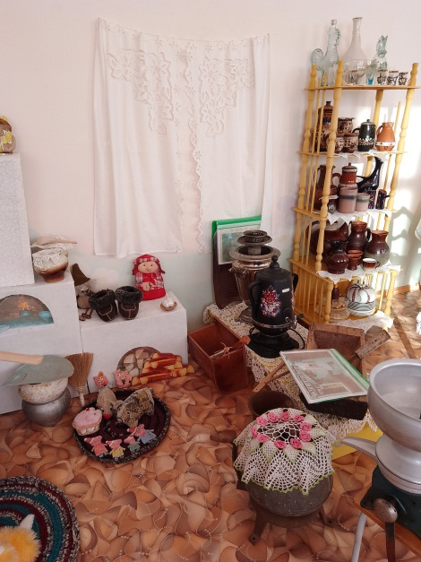
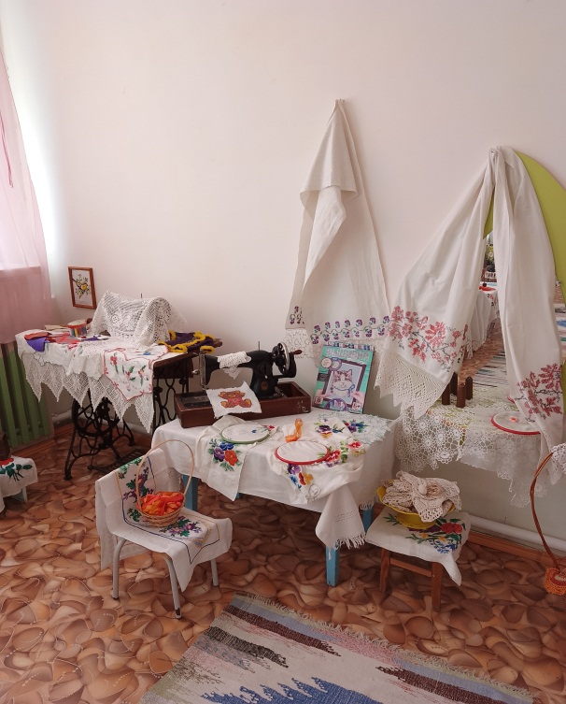
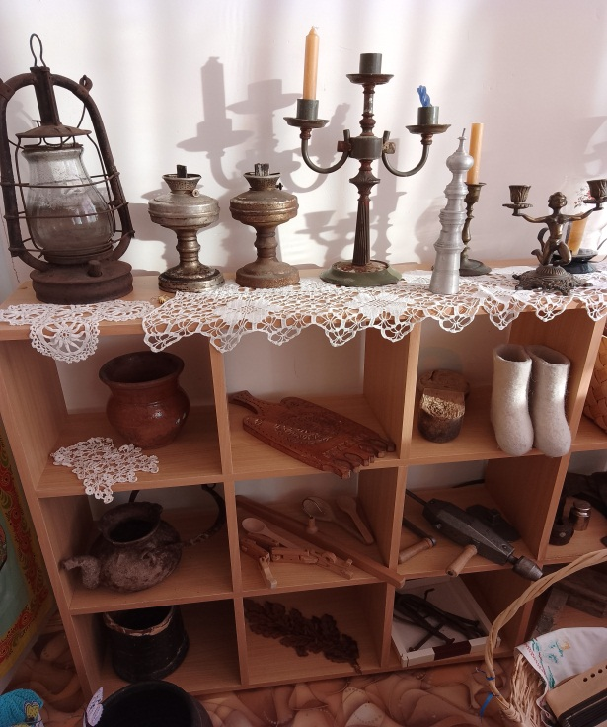
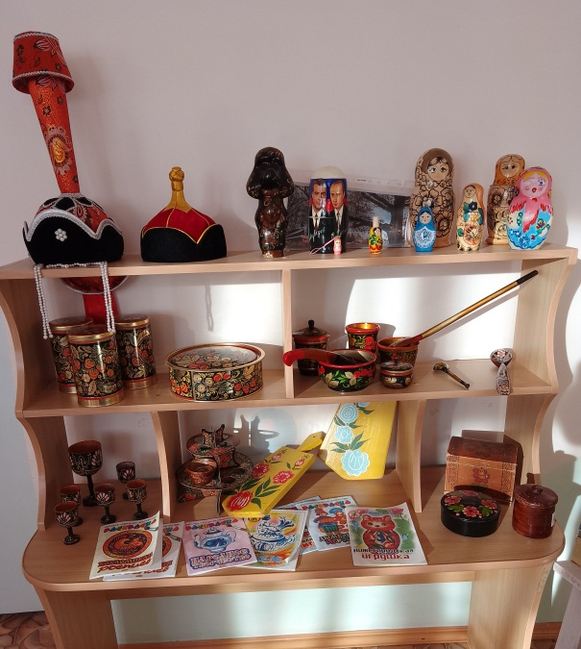
Музей быта в ДОУ

Slide 11
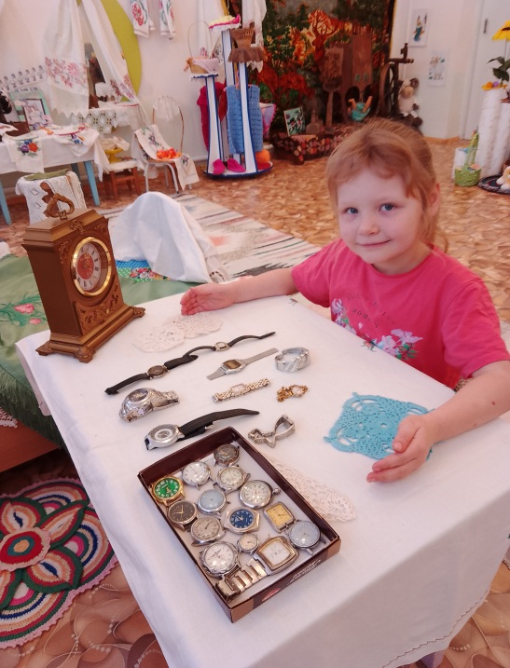
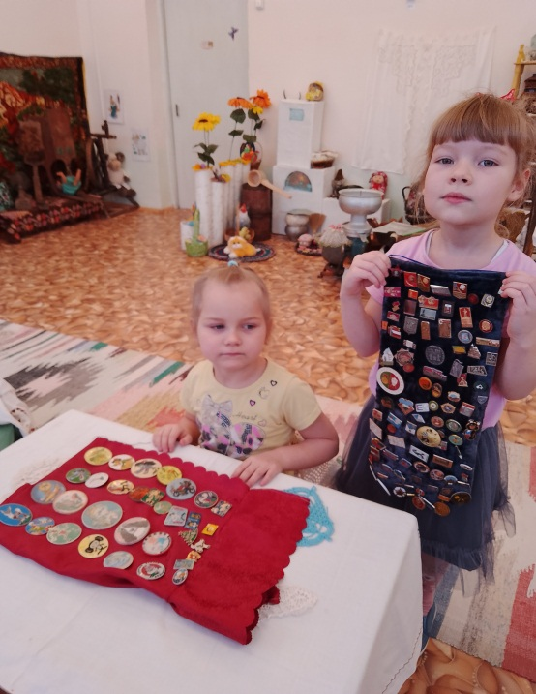
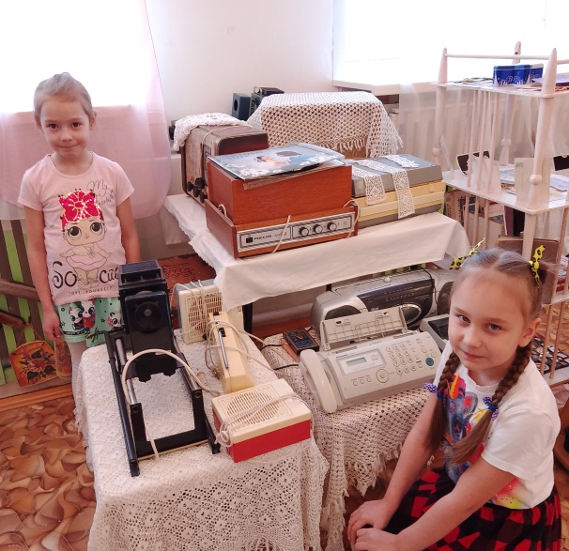
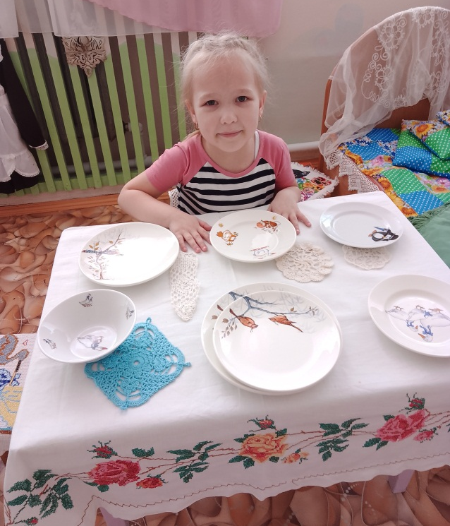
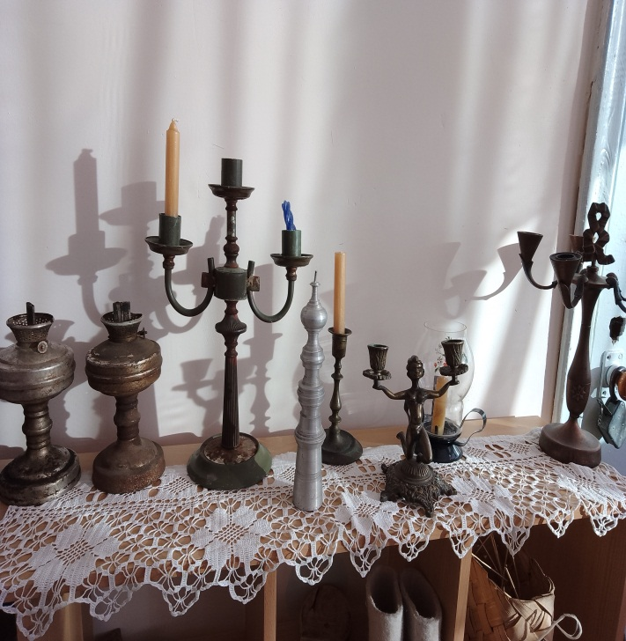
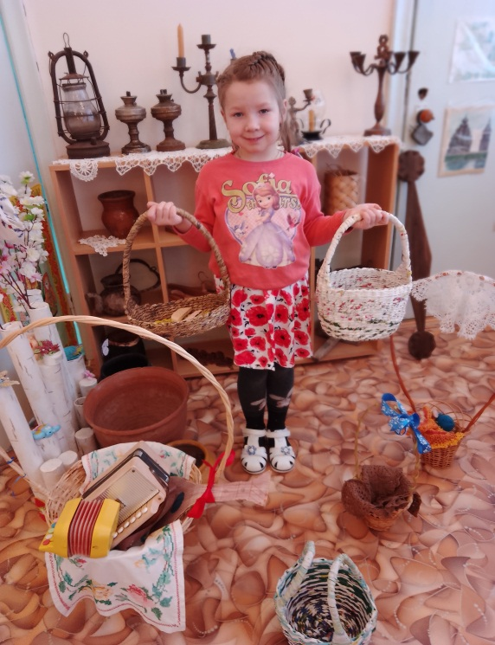
коллекции

Slide 12
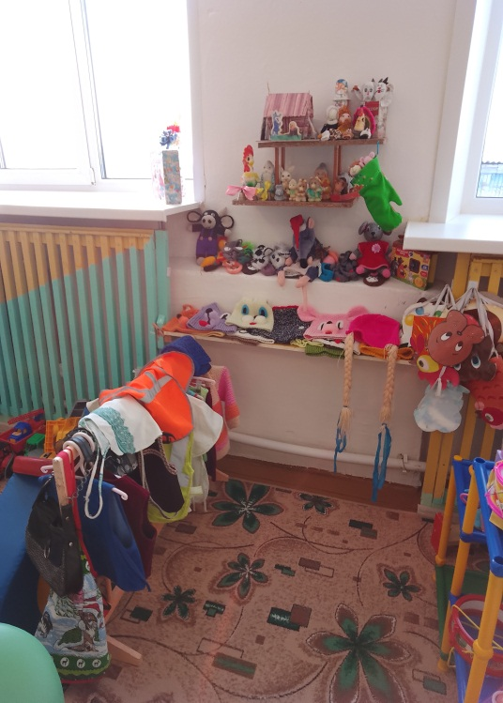
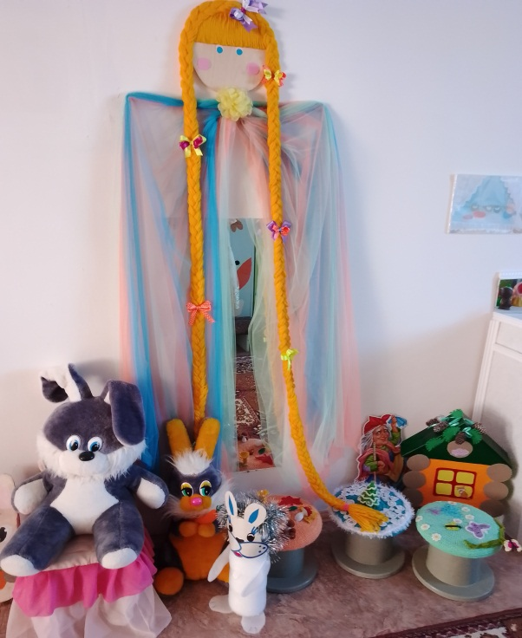
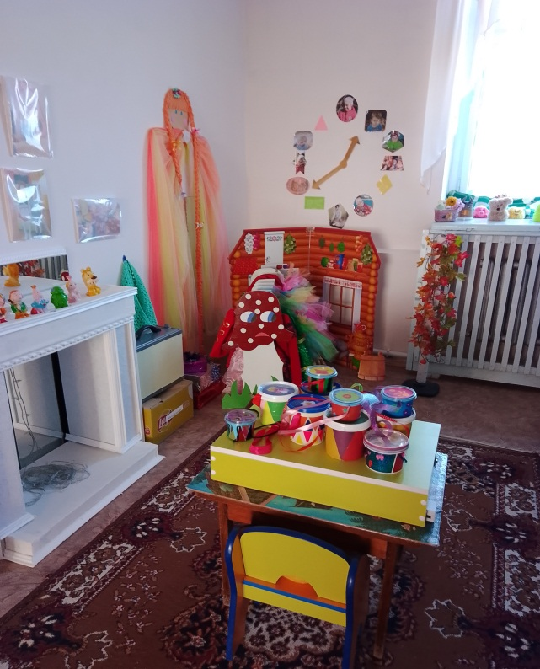
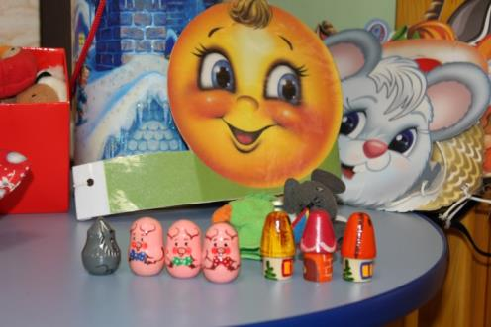
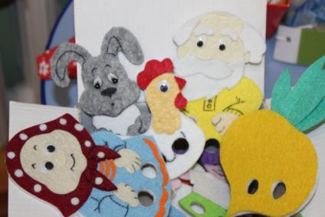
Художественно-эстетическое развитие Театральная студия в ДОУ

Slide 13
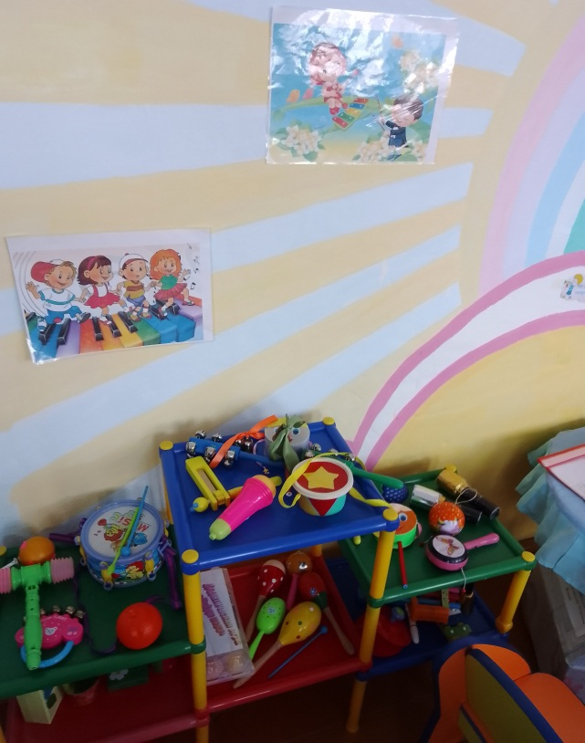
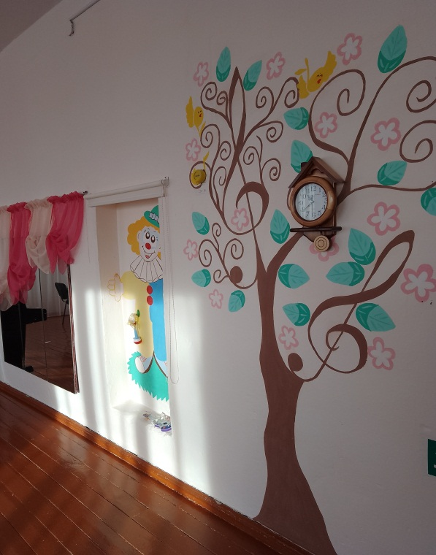
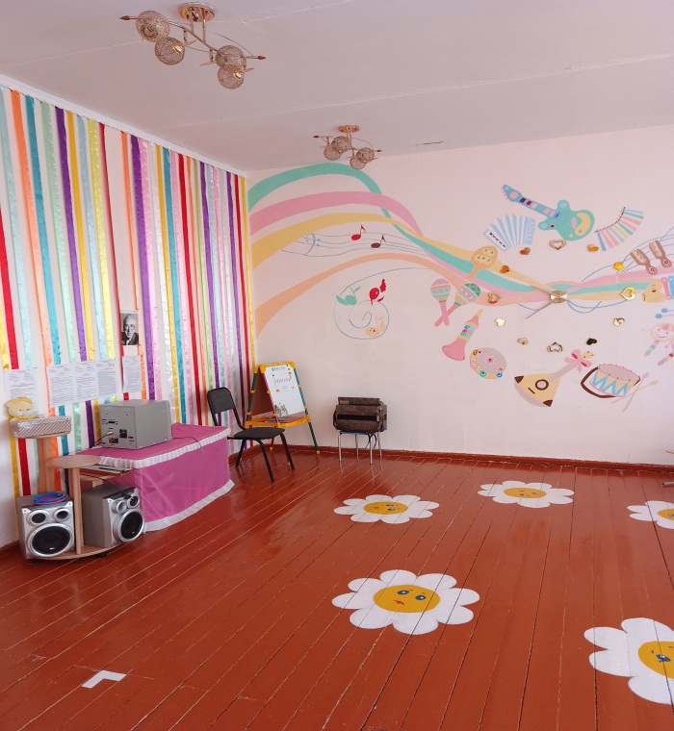
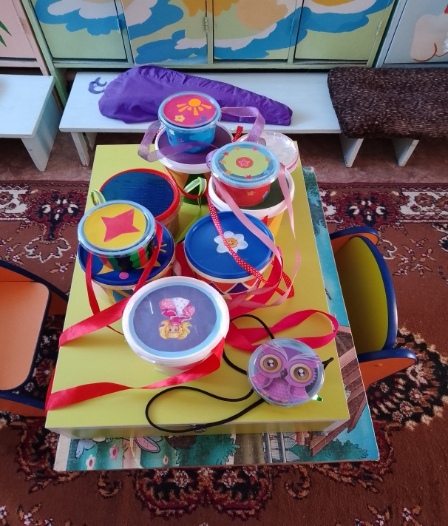
ЦЕНТР МУЗЫКИ

Slide 14
Центр творчества

Slide 15
Речевое развитие

Slide 16
Физическое развитие

